Slide 1
对联项目
黄卿卿，沈梦婷，黄毓颖，唐欢，田亚琴
汇报人：黄卿卿

Slide 2
目 录
1
项目背景和意义
2
实现原理
3
数据预处理
4
源码分析
5
项目成果展示

Slide 3
01
项目背景和意义

Slide 4
项目背景和意义
对联，中国的传统文化之一，又称楹联或对子，是写在纸、布上或刻在竹子、木头、柱子上的对偶语句。对联对仗工整，平仄协调，是一字一音的中华语言独特的艺术形式。对联是中国传统文化瑰宝。
对联作为一种习俗，是中国传统文化的重要组成部分。2005年，中国国务院把楹联习俗列为第一批国家非物质文化遗产名录。楹联习俗在华人乃至全球使用汉语的地区以及与汉语汉字有文化渊源的民族中传承、流播，对于弘扬中华民族文化有着重大价值。

Slide 5
02
实现原理

Slide 6
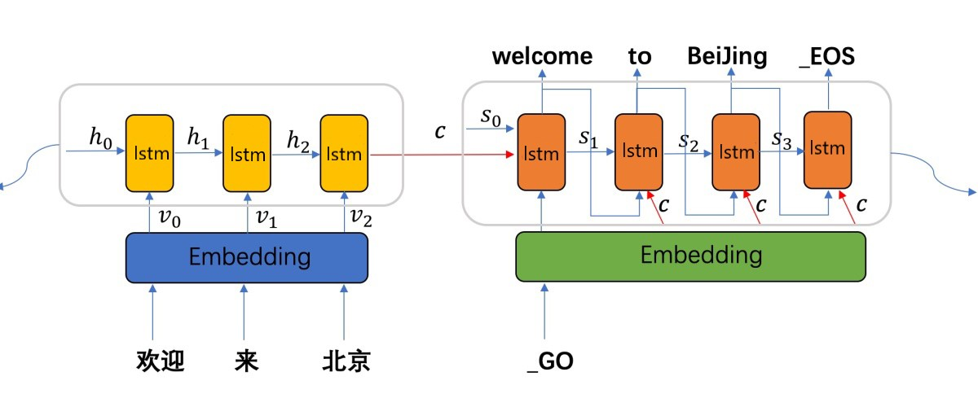
实现原理
seq2seq模型
Seq2Seq其实就是Encoder-Decoder结构的网络。输入输出都是一个序列。在Encoder中，将序列转换成一个固定长度的向量，然后通过Decoder将该向量转换成我们想要的序列输出出来。

Slide 7
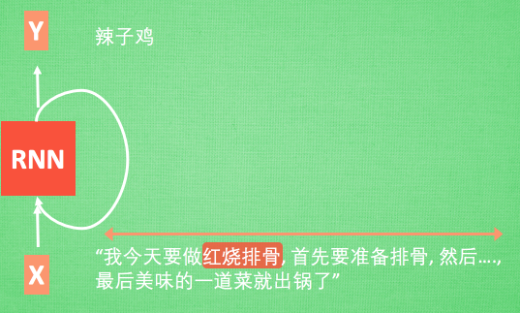
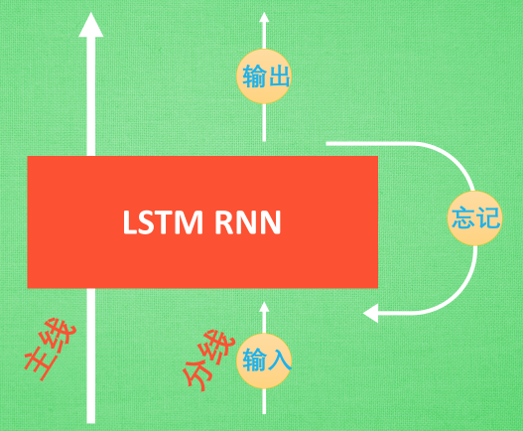
实现原理
LSTM(特殊的RNN)
为了解决长序列训练过程中的梯度消失和梯度爆炸问题。能记住需要长时间记忆的，忘记不重要的信息；而不像普通的RNN那样只能够“呆萌”地仅有一种记忆叠加方式。

Slide 8
03
数据预处理

Slide 9
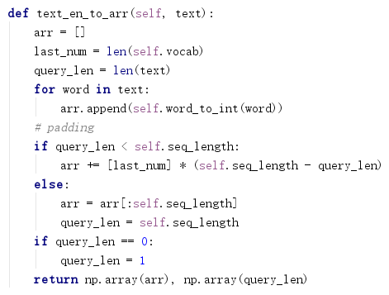
数据预处理
处理方法
文字转化数字
分词 -- 生成字典文件 -- 从字典文件取得单词索引变成数字--经过embedding成为encoder的输入

Slide 10
04
源码分析

Slide 11
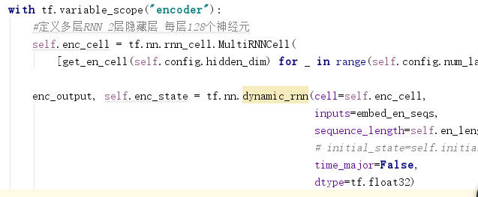
源码分析
encoder
1.构建基础cell--lstm
2.创建多层rnn网络
3.使用 tf.nn.dynamic_rnn 展开时间维度

Slide 12
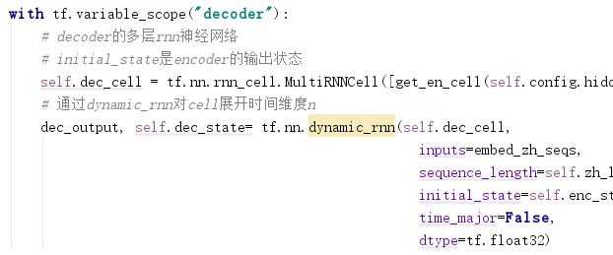
源码分析
decoder
1.构建基础cell--lstm
2.创建多层rnn网络
3.使用 tf.nn.dynamic_rnn 展开时间维度

Slide 13
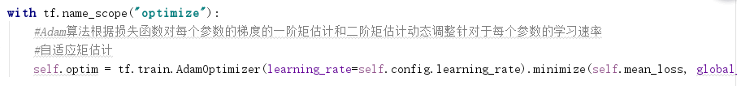
源码分析
优化算法
1.自适应距估计 adam算法
tf.train.AdamOptimizer（）根据损失函数动态调整针对每个参数的学习速率
优点：需要资源更少、模型收敛更快 从根本上加速机器的学习速度和效果

Slide 14
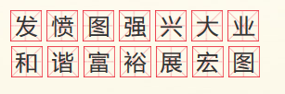

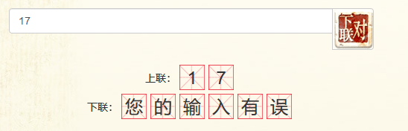
源码分析
前端
Flask，一个使用 Python 编写的轻量级 Web 应用框架。
1.红格子效果
2.采用异步提交
不用刷新页面就能显示结果
3.输入限制

Slide 15
05
项目结果展示

Slide 16
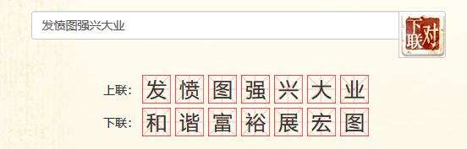
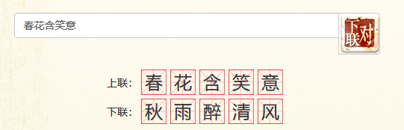
项目结果展示

Slide 17
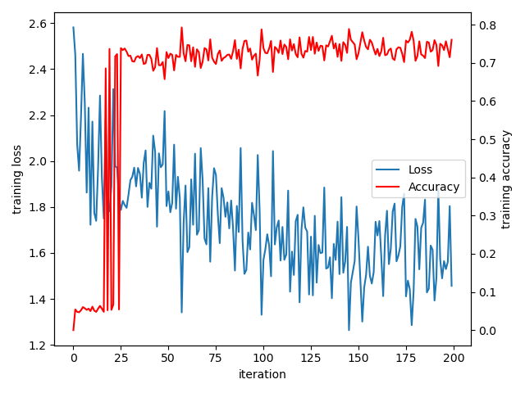
项目结果展示

Slide 18
谢谢观看！
THANKS
汇报人：

